Slide 1











INGENIERO DE SOFTWARE PARA ROBÓTICA
Carlos Veiga Almagro (Electrónica y Control de Equipos (EN-STI-ECE) ), CERN-CIEMAT
Formación Académica
Experiencia Profesional
Ingeniero técnico en informática de gestión
Universidad Jaime I, Castellón de la Plana
Desarrollo de interfaces de alto nivel y aplicaciones para la tele-operación robótica
Interactive & Robotic Systems Lab (IRSLab), UJI
Máster universitario en sistemas inteligentes
Universidad Jaime I, Castellón de la Plana
Aprendizaje adaptativo y caracterización de imágenes para reconocimiento autónomo
Institute of New Imaging Technologies (INIT), UJI
Logros
Tecnologías
Tercer clasificado en competición de
robótica humanoide CEABOT14 Valencia y CEABOT15 Bilbao
Jornada de Transferencia de Conocimiento y Tecnología para la Creación de Nuevas Actividades
Programa FTEC 2016
Málaga 15 de Febrero de 2018
Notes:
Utilización de KCF (algoritmo de tracking) para la creación de un conjunto de puntos de referencia con el fin de estimar la profundidad del objetivo mediante triangulación
Diseño y desarrollo de nuevas herramientas para ayuda a la tele-operación

Slide 2
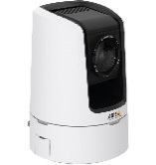
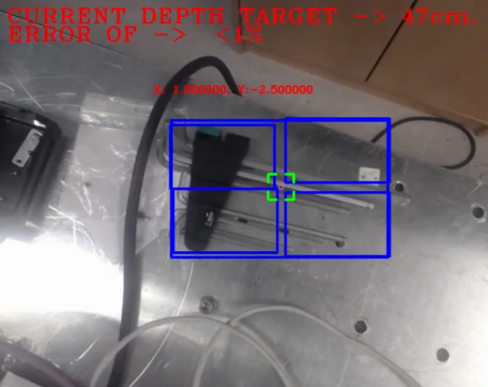
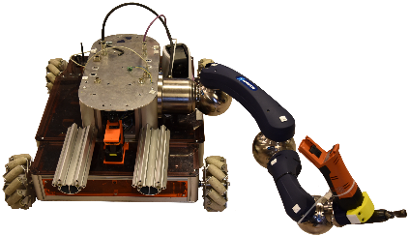
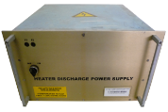
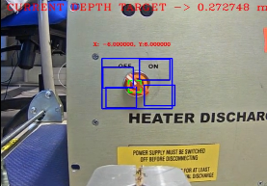
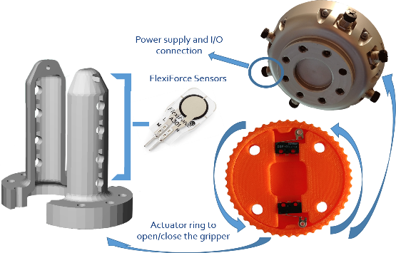
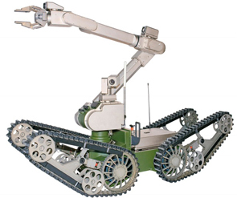

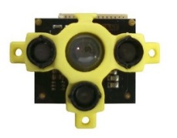
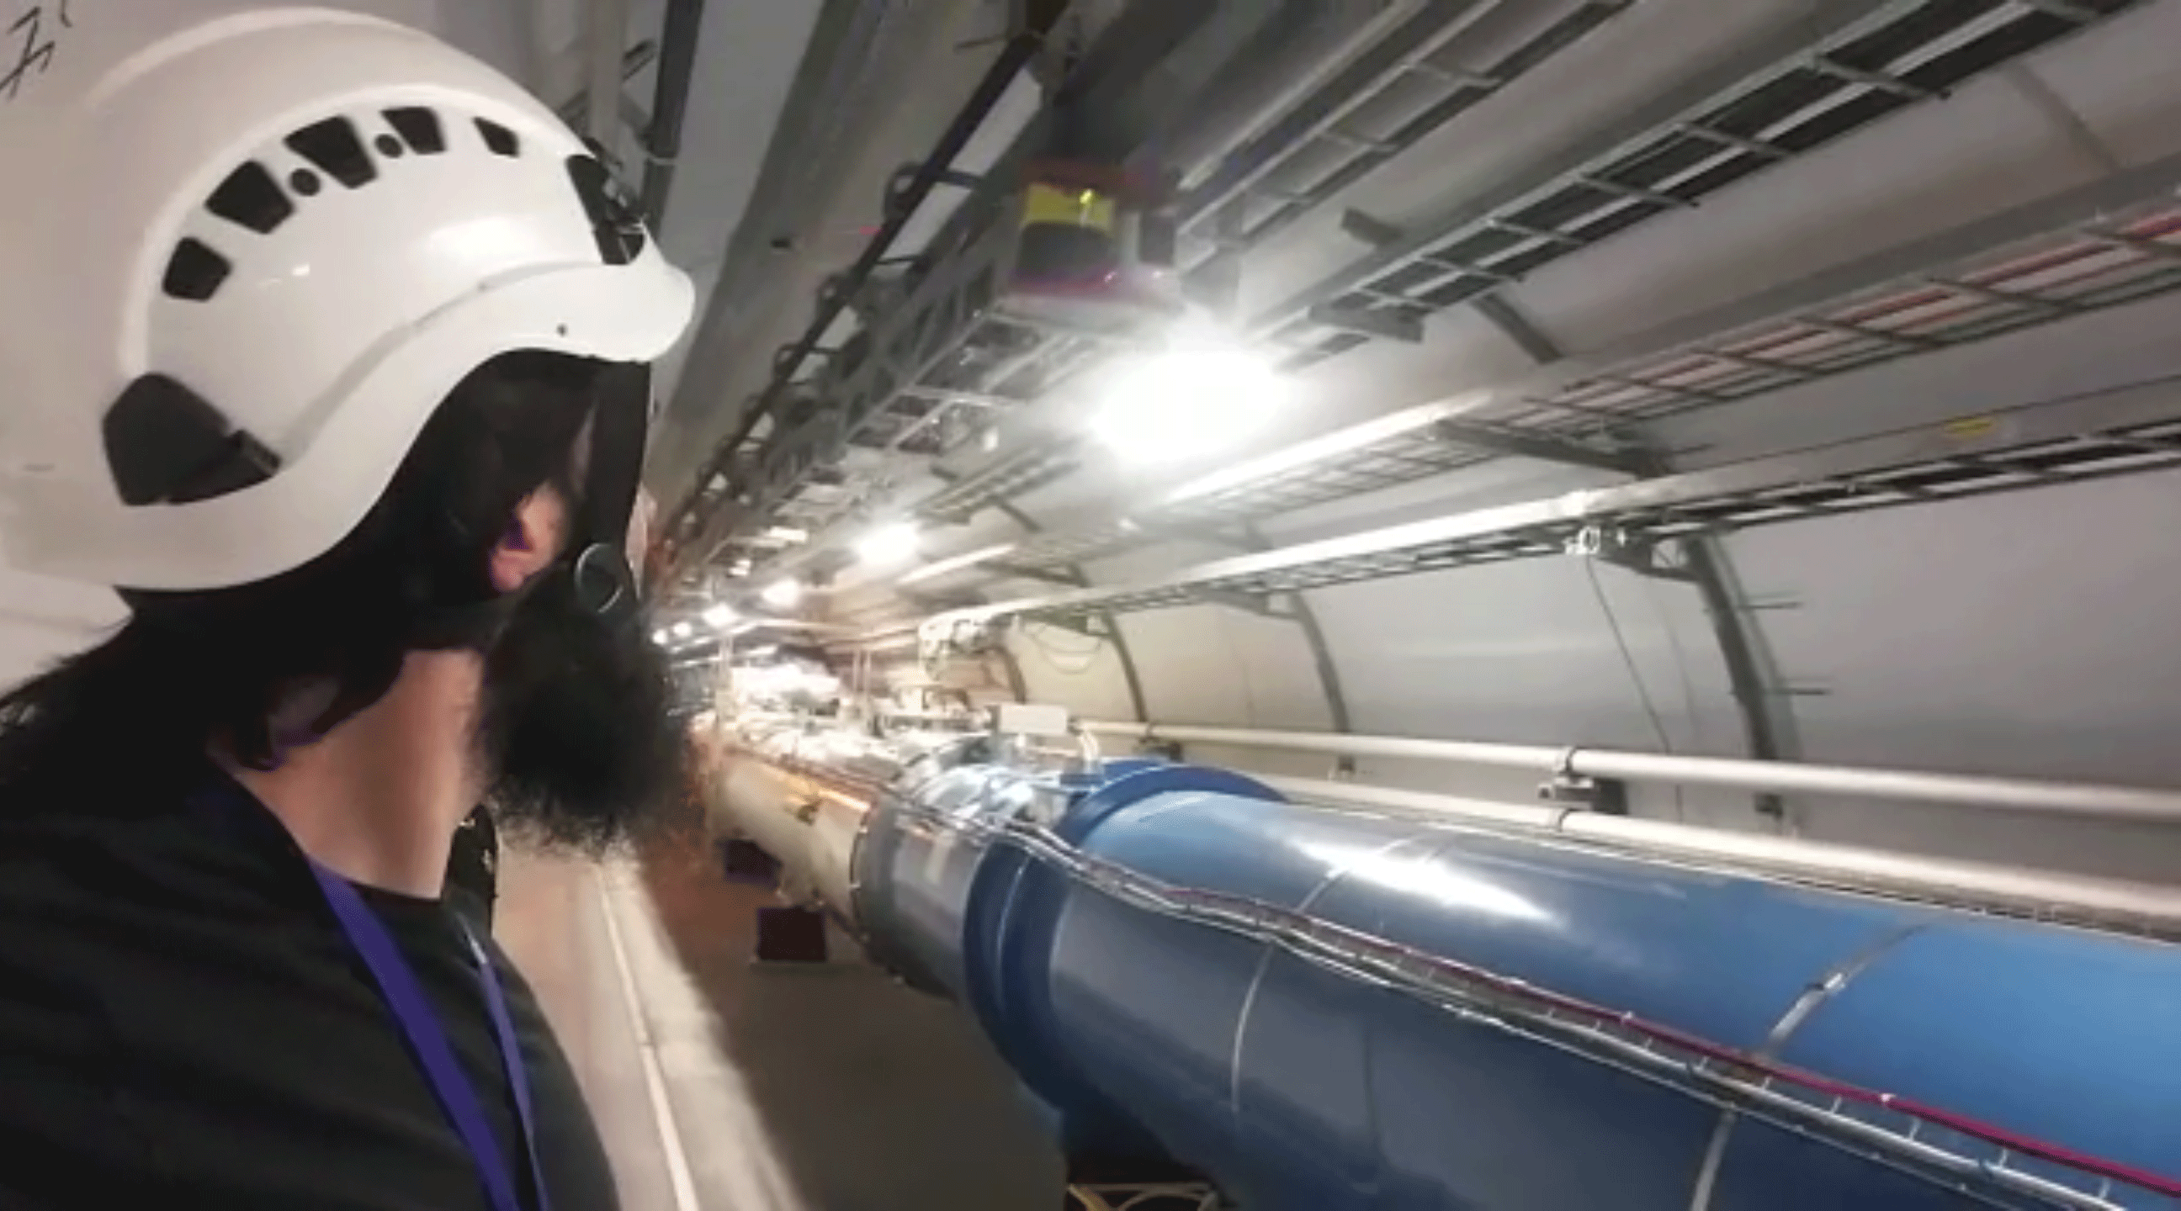


INGENIERO DE SOFTWARE PARA ROBÓTICA
Carlos Veiga Almagro (Electrónica y Control de Equipos (EN-STI-ECE) ), CERN-CIEMAT
Mejoras para el framework robótico del CERN
Estimación de la profundidad
Integración de los sistemas desarrollados para tareas autónomas
Desarrollo del sistema visual
C++/Python
OpenCV
Tracking
Detector de características
Determinación de la distancia
Triangulación
Distribución normal
Correlación de puntos de referencia en piezas metálicas
Cámara PTZ
Cámara PTZ + SURf para la búsqueda del dispositivo QPS
Orientación del robot con respecto el QPS
Detección y estimación de distancia del interruptor
QPS
Estimación
profundidad
Asistencia a la tele-operación
Integración de dispositivos de asistencia a la tele-operación
Intervenciones robóticas
Desarrollo de controladores
para nuevos dispositivos
Diseño de herramientas
Adiestramiento para la tele-operación
Organización y ejecución de intervenciones
Instalación y supervisión de nuevo equipamiento robótico
Jornada de Transferencia de Conocimiento y Tecnología para la Creación de Nuevas Actividades
Programa FTEC 2016
Málaga 15 de Febrero de 2018
Notes:
Utilización de KCF (algoritmo de tracking) para la creación de un conjunto de puntos de referencia con el fin de estimar la profundidad del objetivo mediante triangulación
Diseño y desarrollo de nuevas herramientas para ayuda a la tele-operación

